Slide 1
The psychology of creativity in the workplace

Slide 2
La psychologie de la créativité au travail..

Slide 3
Presentation outline
Today I will ask you to
Free write
Use your senses and intuition instead of rational thinking
Step slightly outside of your comfort zone
Understand that creativity is a process accessible to everyone
Have fun, above all else! And maybe learn something new

Slide 4
Aujourd’hui, je vais vous demander…
Aperçu
De faire de l’écriture libre
D’utiliser vos sens et votre intuition
De sortir légèrement hors de votre zone de confort
De comprendre que la créativité est un processus accessible à tout le monde
Et de vous amuser avant tout!

Slide 5
Free writing activity 1
Free writing
1 minute
What does ‘creativity’ mean to you?

Slide 6
Activité d'écriture libre 1
Écriture libre
1 minute
Qu’est-ce que signifie la créativité pour vous?

Slide 7
Creativity 1 of 2
Creativity
◉ Generation of meaningful ideas
◉ In some cases, implementation of these ideas
into the real world (innovation)
◉ People-focused

Slide 8
Créativité 1 de 2
Créativité
◉ Génération d’idées qui ont une signification importante pour une personne ou un groupe de personnes
◉ Dans certains cas, la mise en oeuvre de ces idées dans le monde réel (innovation)
◉ Axé sur les personnes

Slide 9
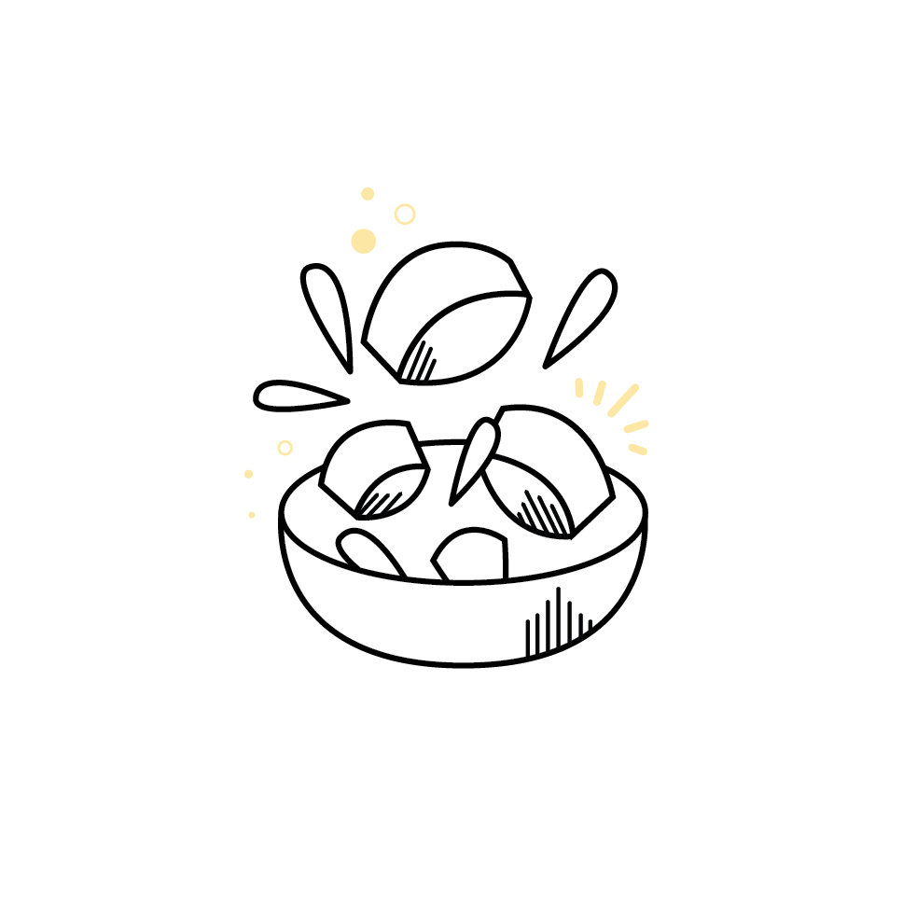
Creativity 2 of 2
Problem identification
Preparation
Idea generation
Idea revision/ implementation

Slide 10
Créativité 2 de 2
Identification du problème
Préparation
Génération d’idées
Révision/ mise en oeuvre des idées

Slide 11
Problem identification
New or non-existant ideas
Vague or non-existant goal
Vague or non-existant audience

Slide 12
Identification du problème
1
Idées nouvelles ou inexistantes
Objectif vague ou inexistant
Public vague ou inexistant

Slide 13
Preparation
Gather information from as many sources as possible
Learn
+
explore
Understand problem from multiple perspectives

Slide 14
Préparation
Recueillir de l’information auprès du plus grand nombre de sources possible
Apprendre
+
explorer
Comprendre le problème à partir de multiples perspectives

Slide 15
Idea generation
Produce as many ideas as possible
Associate mental elements that do not usually go together
Failing + working alone

Slide 16
Génération d’idées
Produire autant d’idées que possible
Associer des éléments mentaux qui ne vont généralement pas ensemble
Échec + travail seul

Slide 17
Idea revision/implementation
Determine if novelty of ideas meet goal set in problem identification
Determine if ideas are meaningful to audience
Determine if ideas can be implemented

Slide 18
Révision/mise en oeuvre des idées
Déterminer si la nouveauté des idées atteint l’objectif fixé dans l’identification des problèmes
Déterminer si les idées ont un sens pour l’auditoire
Déterminer si les idées peuvent être mises en œuvre

Slide 19
Free writing activity 2
Free writing
1 minute
What does ‘play’ mean to you? What are some of your barriers to being playful?

Slide 20
Écriture libre
Activité d'écriture libre 2
1 minute
Que signifie « jouer » pour vous? Quels sont certains des obstacles qui vous empêchent d’être enjoué?

Slide 21
The playspace
Allows for multiple perspectives
Helps be comfortable with uncertainty
Understand problems in intuitive manner
Experienced as pleasurable and rewarding in and of itself
Does not have to be productive to be impactful
Intuitive

Slide 22
L’espace de jeu
Permet de multiples perspectives
Aide à être à l’aise avec l’incertitude
Comprendre les problèmes de façon intuitive
Expérience aussi agréable que gratifiante en soi
Il n’est pas nécessaire d’être productif pour avoir un impact
Intuitif

Slide 23
Play and creativity
Allows to adapt to change and complexity
Provides opportunity for safety to explore diverse perspectives, create imaginary and alternate worlds, and adopt different identities
Play is pleasurable, which can increase motivation to persevere through difficult themes
Because of its link with emotion, play can also help develop empathy for self and others
Can foster a deeper sense of of personal presence

Slide 24
Le jeu et la créativité
Permet de s’adapter au changement et à la complexité
Offre la possibilité à la sécurité d’explorer diverses perspectives, de créer des mondes imaginaires et alternatifs et d’adopter des identités différentes
Le jeu est agréable, ce qui peut augmenter la motivation à persévérer à travers des thèmes difficiles
En raison de son lien avec l’émotion, le jeu peut également aider à développer l’empathie pour soi et les autres
Peut favoriser un sentiment profond de présence personnelle

Slide 25
The Psychology of Flow 1 of 3
Psychological barriers to play
Self-consciousness
Outcome focus (instead of process focus)
Attachment to roles/hierarchy

Slide 26
La psychologie du “Flow” 1 de 3
Obstacles psychologiques au jeu
Conscience de soi
Accent sur les résultats (plutôt que sur le processus)
Attachement aux rôles/hiérarchie

Slide 27
The Psychology of Flow 2 of 3
The Psychology of Flow
◉ State of consciousness with no sense of time or self
◉ Attention is like a beam of light that determines the contents of your consciousness
◉ Where and how long you direct your attention will determine whether you get into flow

Slide 28
La psychologie du “Flow” 2 de 3
La psychologie du “Flow”
◉ État de conscience sans sens du temps ou de soi
◉ L’attention est comme un rayon de lumière qui détermine contenu de votre conscience
◉ Où et combien de temps vous dirigez votre attention va déterminer si vous vous mettez en “flow”

Slide 29
The Psychology of Flow 3 of 3
The Psychology of Flow
◉ Flow is called optimal experience because it adds order to consciousness
◉ Also called ‘optimal experience’ because attention is focused on goals that are important to the person
◉ Disorder in consciousness happens when attention is focused on things that contradict goals, or that stop someone from carrying them out, like pain, fear, rage, anxiety, and boredom

Slide 30
La psychologie du “Flow” 3 de 3
La psychologie du “Flow”
◉ Le “flow” est appelé expérience optimale parce qu’il ajoute ordre à la conscience
◉ Aussi appelé « expérience optimale » parce que l’attention est axé sur les objectifs qui sont importants pour la personne
◉ Le désordre dans la conscience survient lorsque l’attention est concentrée sur des choses qui contredisent les objectifs, ou qui empêchent quelqu’un de les accomplir, comme la douleur, la peur, la rage, l’anxiété et l’ennui

Slide 31
Creative benefits of Flow
◉ Allows to grow skills
◉ Builds self-confidence
◉ Makes the present moment more enjoyable
◉ Clears the mind of self and time, which makes rooms for other important elements (emotions, insights, thoughts) to emerge into consciousness

Slide 32
Avantages créatifs du “Flow”
◉ Permet d’accroître les compétences
◉ Renforce la confiance en soi
◉ Rend le moment présent plus agréable
◉ Efface le sens de soi et le temps, ce qui fait de l’espace
pour d’autres éléments importants (émotions,
idées, pensées) pour émerger dans la conscience

Slide 33
How to get into Flow on ‘purpose’
◉ Have a clear and simple goal
◉ Have a good perceived skill to challenge match
◉ Get immediate feedback (are you achieving your goal?)
◉ Remove all distractions
◉ Enjoy the activity

Slide 34
Comment entrer dans le “Flow” volontairement
◉ Avoir un objectif clair et simple
◉ Avoir un bon équilibre entre les habileté personnelles et le défi qu’offre la situation
◉ Obtenez une rétroaction immédiate (avez-vous atteint votre objectif?)
◉ Enlever toutes les distractions
◉ Profitez de l’activité

Slide 35
Embodied cognition and Flow
◉ Focusing on bodily sensations help focus the
mind
◉ Fairly simple and enjoyable goal
◉ Helps reduce distractions

Slide 36
Cognition incarnée et le “Flow”
◉ Se concentrer sur les sensations corporelles aide à concentrer l’esprit
◉ Objectif assez simple et agréable
◉ Aide à réduire les distractions

Slide 37
Activity: Flow meditation
Notes:
Let us begin! 5 minutes
Begin by finding a comfortable position
Close your eyes or focus them on one spot in the room
Take a deep breath in………………….. And a deep breath out
Relax your jaw and your shoulders. Take another deep breath in……… and another deep breath out.
Keep your breathing slow and relaxed
Now imagine looking at a flower. What colour is it? See the petals, the leaves, the stem. Imagine looking at the flower from very close up. See the fine details of the flower including any texture in the petals, drops of water, grains of pollen.
Let's move on now to one of the other senses – hearing.
Imagine the sound of waves washing to shore. What does it sound like?
Now imagine the sound of rain on a roof. What does each drop sound like as it lands?
Let’s move on to our sense of smell.
You are now walking through a forest, surrounded by fragrant pine trees. Take a deep breath in. What do the trees smells like? What about the earth beneath your feet?
Now, let’s focus on our sense of taste.
Imagine that your favorite food has just appeared in front of you. Take a bite out of it (or a sip from it). What does it taste like? Take a moment to really enjoy the taste.
Let’s move on to our sense of touch.
Imagine a tub of warm water. Imagine placing your bare feet into the tub of water. The water is pleasantly hot. Feel the warm water on your feet, all the way up to your ankles. Now put the rest of your body in the water. What does the hot water feel like against your skin?
Finally, lets explore our sense of movement.
Imagine lying in a hammock that is gently swaying. Feel the slight movement from left.... to right.... left.... to right..... calming and repetitive movement. How does your body feel as it sways slowly above the ground?
Take a deep breath in…… and a deep breath out. Now, gently open your eyes and re-familiarize yourself with the room and people around you.

Slide 38
Activité: Méditation Flow..
Notes:
Commençons ! 5 minutes
Commencez par trouver une position confortable
Fermez les yeux ou concentrez-les sur un endroit de la pièce.
Inspirez profondément…………………………. Et expirez profondément
Détendez votre mâchoire et vos épaules. Inspirez à nouveau profondément…… et expirez à nouveau profondément.
Gardez votre respiration lente et détendue
Maintenant, imaginez regarder une fleur. De quelle couleur est-elle? Voyez les pétales, les feuilles, la tige. Imaginez regarder la fleur de très près. Voyez les détails fins de la fleur, y compris la texture des pétales, des gouttes d’eau, des grains de pollen.
Passons maintenant à l’un des autres sens : l’ouïe.
Imaginez le bruit des vagues qui se déversent sur le rivage. À quoi ressemble-t-il?
Imaginez maintenant le bruit de la pluie sur un toit. À quoi ressemble chaque goutte lorsqu’elle atterrit?
Passons à notre odorat.
Vous marchez maintenant à travers une forêt entourée de pins odorants. Inspirez profondément. Quelle odeur sentent les arbres? Et la terre sous vos pieds ?
Concentrons-nous sur notre sens du goût.
Imaginez que votre aliment préféré vient d’apparaître devant vous. Prenez-en une bouchée (ou une gorgée). Quel goût a-t-il? Prenez un moment pour vraiment profiter du goût.
Passons à notre sens du toucher.
Imaginez une baignoire d’eau chaude. Imaginez placer vos pieds nus dans la baignoire d’eau. L’eau est agréablement chaude. Sentez l’eau chaude sur vos pieds, jusqu’aux chevilles. Maintenant, mettez le reste de votre corps dans l’eau. À quoi ressemble l’eau chaude contre votre peau?
Enfin, explorons notre sens du mouvement.
Imaginez-vous allongé dans un hamac qui se balance doucement. Sentez le léger mouvement de la gauche [...] vers la droite [...] vers la gauche [...] vers la droite [...]. des mouvements calmants et répétitifs. Comment votre corps se sent-il lorsqu’il se balance lentement au-dessus du sol?
Inspirez profondément… et expirez profondément. Maintenant, ouvrez doucement les yeux et familiarisez-vous avec la pièce et les personnes qui vous entourent.

Slide 39
Group discussion

Slide 40
Discussion de groupe

Slide 41
The importance of community 1 of 3
The importance of community
◉ Creativity requires learning from many different sources
◉ Since learning is a social process, communities offer the opportunity for the co-construction of knowledge
◉ Communities favor risk-taking, facilitate engagement in challenging tasks, and help to delve deep into problems
◉ The right community will provide safety, which helps people follow their curiosity and immerse themselves in what interests them

Slide 42
L’importance de la communauté 1 de 3
L’importance de la communauté
◉ La créativité exige d’apprendre de nombreuses sources différentes
◉ Comme l’apprentissage est un processus social, les communautés offrent la possibilité de co-construire des connaissances
◉ Les communautés favorisent la prise de risques, facilitent l’engagement dans des tâches difficiles et aident à approfondir les problèmes
◉ La bonne communauté assurera la sécurité, ce qui aidera les gens à suivre leur curiosité et se plonger dans ce qui les intéresse

Slide 43
The importance of community 2 of 3
The importance of community
◉ Important to build a learning mindset by working with diverse people with different backgrounds
◉ Sometimes, working in groups can bring fear of judgement and social loafing
◉ A safe space and a diverse group of people can provide a wide range of perspectives
◉ But too much diversity can bring barriers in communication

Slide 44
L’importance de la communauté 2 de 3
L’importance de la communauté
◉Il est important d’établir une mentalité d’apprentissage en travaillant avec des personnes diversifiées ayant des contextes différents.
◉ Parfois, le travail en groupe peut amener la peur du jugement et de la paresse sociale
◉ Un espace sécuritaire et un groupe diversifié de personnes peuvent offrir un large éventail de perspectives
◉ Mais une trop grande diversité peut créer des obstacles à la communication

Slide 45
The importance of community 3 of 3
The importance of community
◉ Disagreement and respectful conflict can aid creative
thinking
◉ Especially task-based conflict about the work being done
◉ Interpersonal conflict is no good for creativity OR wellbeing!

Slide 46
L’importance de la communauté 3 de 3
L’importance de la communauté
◉ Les désaccords et les conflits respectueux peuvent favoriser la pensée créative
◉ En particulier les conflits liés aux tâches et au travail effectué
◉ Les conflits interpersonnels ne sont pas bons pour la créativité ou le bien-être!

Slide 47
Free writing Activity 3
Free writing
1 minute
What kind of collaboration do you do at work? What would you like to improve or change about it?

Slide 48
Activité d'écriture libre 3
Écriture libre
1 minute
Quel genre de collaboration faites-vous au travail? Qu’aimeriez-vous améliorer ou changer à ce sujet?

Slide 49
Motivation 1 of 2
Motivation
◉ One of the most important components of creativity
◉ Intrinsic motivation (interest, satisfaction, and appreciation of the work’s challenges)
◉ Extrinsically motivated person will take the shortest and most obvious road to reward
◉ Intrinsically motivated person will take alternative routes, which can
lead to novel solutions

Slide 50
Motivation 1 de 2
Motivation
◉ L’une des composantes les plus importantes de la créativité
◉ Motivation intrinsèque (intérêt, satisfaction et appréciation des défis du travail)
◉ La personne extrinsèquement motivée prendra le chemin le plus court et le plus évident pour résoudre un problème
◉ La personne intrinsèquement motivée empruntera d’autres voies, ce qui peut mener à de nouvelles solutions

Slide 51
Motivation 2 of 2
Motivation
◉ Intrinsic motivation is most important for creativity
◉ Synergistic extrinsic motivators can be good for
persistence (example, getting feedback and
encouragement)
◉ Passion is very helpful to cultivate intrinsic
motivation

Slide 52
Motivation 2 de 2
Motivation
◉ La motivation intrinsèque est essentielle à la créativité
◉ Les facteurs de motivation extrinsèques synergiques peuvent être bons pour la persévérance (par exemple, obtenir de la rétroaction et de l’encouragement)
◉ La passion est très utile pour cultiver la motivation intrinsèque

Slide 53
Openness to experience
◉ Ability to see many different perspectives
◉ Curiosity to internal and external worlds
◉ Tendency to explore
◉ Can be used as a ‘free’ trait - practiced with play

Slide 54
Ouverture à l’expérience
◉ Capacité de voir de nombreux points de vue différents
◉ Curiosité pour les mondes internes et externes
◉ Tendance à explorer
◉ Peut être utilisé comme un trait « libre » - pratiqué avec le jeu

Slide 55
Activity: Curiosity
Your mission is to use curiosity to neutralize, modify, or otherwise transform something you don’t care for.
Choose something you don’t like doing. This can be a chore, a task, an activity. Maybe consuming some type of cultural product you don’t like (listening to a kind of music you’re not a fan of, for example). Whatever it is, make sure it’s something you authentically and innately do not enjoy.
Now, please reflect on this thing you don’t like doing. (Or do it if it is accessible for you at this time).
Notice at least 3 things about the experience you may not have consciously paid attention to before. Write them down.
Write down at least three questions about or related to this experience/activity that you don’t already know the answers to. Take steps to answer at least one of these questions.
If the process of taking these steps leads to more questions or things you notice, write those down, too.

Slide 56
Activité : Curiosité
Votre mission est d’utiliser la curiosité pour neutraliser, modifier ou transformer quelque chose que vous n’aimez pas.
Choisissez quelque chose que vous n’aimez pas faire. Cela peut être une corvée, une tâche, une activité. Peut-être consommer un type de produit culturel que vous n’aimez pas (écouter une sorte de musique dont vous n’êtes pas fan, par exemple). Quoi qu’il en soit, assurez-vous que c’est quelque chose que vous n’appréciez pas de façon authentique et innée.
Maintenant, s’il vous plaît, réfléchissez à cette chose que vous n’aimez pas faire. (Ou le faire si elle est accessible pour vous en ce moment).
Remarquez au moins 3 choses sur l’expérience que vous n’avez peut-être pas consciemment fait attention à avant. Écrivez-les.
Écrivez au moins trois questions au sujet de cette expérience ou de cette activité que vous ne connaissez pas déjà. Prenez des mesures pour répondre à au moins une de ces questions.

Slide 57
Group discussion

Slide 58
Discussion de groupe

